Slide 1
Βελτίωση του Νέου Πλαισίου Στεγαστικής Πολιτικής
Λευκωσία, 16 Νοεμβρίου 2020
ΝΙΚΟΣ ΝΟΥΡΗΣ
ΥΠΟΥΡΓΟΣ ΕΣΩΤΕΡΙΚΩΝ
ΚΥΠΡΙΑΚΗ ΔΗΜΟΚΡΑΤΙΑ / ΠΝΕΥΜΑΤΙΚΑ ΔΙΚΑΙΩΜΑΤΑ 2020

Slide 2
Σχέδιο Αναζωογόνησης Ορεινών, Ακριτικών και Μειονεκτικών Περιοχών.
Αξιολογήσαμε και βελτιώσαμε τα κριτήρια για στήριξη όλων των μειονεκτικών περιοχών.
Νέα Προκήρυξη Ιανουάριος 2021
ΥΠΟΥΡΓΕΙΟ ΕΣΩΤΕΡΙΚΩΝ
ΚΥΠΡΙΑΚΗ ΔΗΜΟΚΡΑΤΙΑ / ΠΝΕΥΜΑΤΙΚΑ ΔΙΚΑΙΩΜΑΤΑ 2020

Slide 3
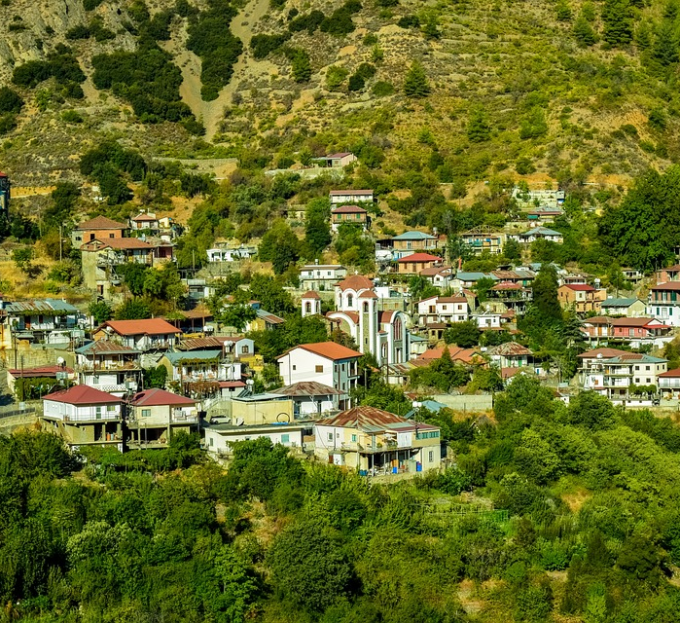
Καθορισμοσ νεων κριτηριων
για ενταξη μειονεκτικων περιοχων
Υψόμετρο πέραν των 500μ. αντί 600 μ.
Απόσταση πέραν των 40 χλμ. από αστικό κέντρο
Κοινότητες κάτω από 500 κατοίκους (απογραφή 2011) και σε απόσταση πέραν των 30 χλμ. από αστικό κέντρο
Κοινότητες κάτω από 500 κατοίκους το 2011 και με μείωση πληθυσμού 10% από απογραφή 2011 σε σχέση με 2001 ή 20% σε σχέση με 1992
ΥΠΟΥΡΓΕΙΟ ΕΣΩΤΕΡΙΚΩΝ
ΚΥΠΡΙΑΚΗ ΔΗΜΟΚΡΑΤΙΑ / ΠΝΕΥΜΑΤΙΚΑ ΔΙΚΑΙΩΜΑΤΑ 2020

Slide 4
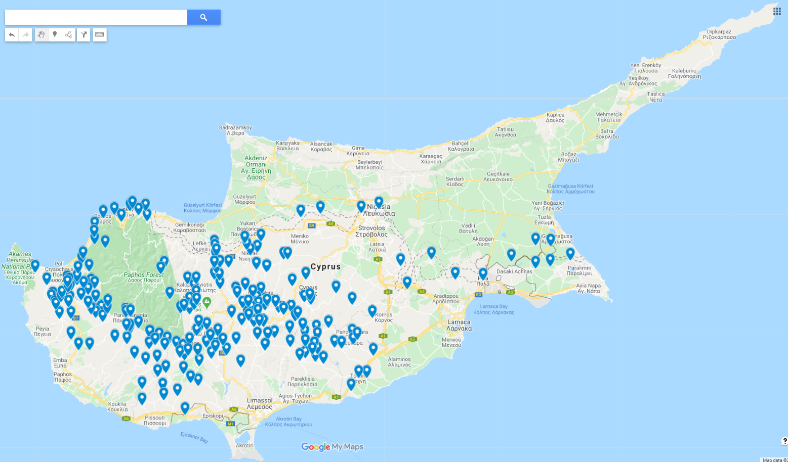
ΥΦΙΣΤΑΜΕΝΟ ΣΧΕΔΙΟ
νεο ΣΧΕΔΙΟ
128 Κοινότητες | 57.391 Κάτοικοι
259 Κοινότητες | 82.987 Κάτοικοι
+ 131 κοινοτητεσ
+ 25.596 κατοικοι
Εντάσσονται όλες οι Κοινότητες:
Τροόδους (113, αντί 78) | Τοπικού Σχεδίου Ακάμα (8, αντί 5) | Περιοχής Τυλληρίας (10, αντί 5)
ΥΠΟΥΡΓΕΙΟ ΕΣΩΤΕΡΙΚΩΝ
ΚΥΠΡΙΑΚΗ ΔΗΜΟΚΡΑΤΙΑ / ΠΝΕΥΜΑΤΙΚΑ ΔΙΚΑΙΩΜΑΤΑ 2020

Slide 5
ΠΡΟΣΘΕΤΗ ΟΙΚΟΝΟΜΙΚΗ ΕΝΙΣΧΥΣΗ ΣΕ ΝΕΑΡΑ ΖΕΥΓΑΡΙΑ ΚΑΙ ΠΟΛΥΤΕΚΝΟΥΣ
Πρόσθετο ποσό μέχρι €10.000 για νεαρά ζευγάρια
Πρόσθετο ποσό μέχρι €10.000 για πολύτεκνες οικογένειες
Πρόσθετο Ποσό μέχρι €10.000 για ειδικές κατασκευές (πχ. τοίχους αντιστήριξης)
Ενίσχυση στο 50% της δαπάνης με κατώτατο όριο ίδιας δαπάνης τις €20.000)
ΥΦΙΣΤΑΜΕΝΟ ΣΧΕΔΙΟ
ΝΕΟ ΣΧΕΔΙΟ
Νεαρό Ζεύγος (κάτω από 41 ετών)
€30.000
€40.000
Νεαρή οικογένεια με τέκνα
(κάτω από 41 ή μονογονέας κάτω από 41)
ΑΝΩΤΑΤΟ
ΟΡΙΟ
ΕΝΙΣΧΥΣΗΣ
€35.000
€45.000
Πολύτεκνοι (τέσσερα και άνω τέκνα
€40.000
€50.000
[Μονήρες άτομο – δεν αλλάζει]
€20.000
€20.000
Ειδικές Κατασκευές Πρόσθετο ποσό μέχρι €10.000
ΥΠΟΥΡΓΕΙΟ ΕΣΩΤΕΡΙΚΩΝ
ΚΥΠΡΙΑΚΗ ΔΗΜΟΚΡΑΤΙΑ / ΠΝΕΥΜΑΤΙΚΑ ΔΙΚΑΙΩΜΑΤΑ 2020

Slide 6
ΕΙΔΙΚΗ ΚΑΤΗΓΟΡΙΑ ΚΟΙΝΟΤΗΤΩΝ
Εξόχως ορεινές & εξόχως απόμακρες & μικρές (πληθυσμιακά φθίνουσες)
Για 123 κοινότητες από τις 259 με πληθυσμό 19.253 κατοίκους
ισχύουν διευρυμένα εισοδηματικά κριτήρια:
Μέγιστο Ακαθάριστο Οικογενειακό Εισόδημα σε €
Σύνθεση Οικογένειας
ΥΦΙΣΤΑΜΕΝΟ
ΝΕΟ (εξοχωσ)
Μονήρες άτομο
€25.000
€35.000
Ζεύγος / Οικογένεια 2 ατόμων
€45.000
€55.000
Οικογένεια 3 ατόμων
€50.000
€65.000
Οικογένεια 4 ατόμων
€55.000
€70.000
+
Οικογένεια 5 ή περισσότερων ατόμων
€65.000
€75.000
ΥΠΟΥΡΓΕΙΟ ΕΣΩΤΕΡΙΚΩΝ
ΚΥΠΡΙΑΚΗ ΔΗΜΟΚΡΑΤΙΑ / ΠΝΕΥΜΑΤΙΚΑ ΔΙΚΑΙΩΜΑΤΑ 2020

Slide 7
ΤΙ ΣΗΜΑΙΝΕΙ
ΠΡΟΣΙΤΗ ΚΑΤΟΙΚΙΑ
ΔΙΑΤΡΟΦΗ
ΣΤΕΓΑΣΗ
Το νοικοκυριό ΔΕΝ ξοδεύει περισσότερο από 30% του ακαθάριστου εισοδήματός του για σκοπούς στέγασης.
ΕΝΔΥΣΗ
ΛΟΙΠΑ ΕΞΟΔΑ
ΥΠΟΥΡΓΕΙΟ ΕΣΩΤΕΡΙΚΩΝ
ΚΥΠΡΙΑΚΗ ΔΗΜΟΚΡΑΤΙΑ / ΠΝΕΥΜΑΤΙΚΑ ΔΙΚΑΙΩΜΑΤΑ 2020

Slide 8
ΔΗΜΙΟΥΡΓΙΑ ΠΡΟΣΙΤΗΣ ΚΑΤΟΙΚΙΑΣ
Κίνητρο: Αύξηση συντελεστή δόμησης κατά 25%
Μειώνεται το ελάχιστο εμβαδό τεμαχίου σε 2 οικόπεδα, αντί 4
Κίνητρο: Αύξηση συντελεστή δόμησης κατά 45%
Μειώνεται το ελάχιστο εμβαδό τεμαχίου σε 4 οικόπεδα, αντί 6
Μειώνεται ο συντελεστής Ζώνης στο 1.20:1, αντί 1.40:1
ΥΠΟΥΡΓΕΙΟ ΕΣΩΤΕΡΙΚΩΝ
ΚΥΠΡΙΑΚΗ ΔΗΜΟΚΡΑΤΙΑ / ΠΝΕΥΜΑΤΙΚΑ ΔΙΚΑΙΩΜΑΤΑ 2020

Slide 9
ΔΗΜΙΟΥΡΓΙΑ αγορασ προσιτου ενοικιου
Κίνητρο: Αύξηση συντελεστή δόμησης κατά 25%
Καταργείται το ελάχιστο εμβαδόν τεμαχίου
Μειώνεται υποχρέωση ενοικίασης δομήσιμου εμβαδού στο 50%, αντί 70%
Μειώνεται υποχρέωση της ενοικίασης μονάδων για 5 χρόνια, αντί 8
ΥΠΟΥΡΓΕΙΟ ΕΣΩΤΕΡΙΚΩΝ
ΚΥΠΡΙΑΚΗ ΔΗΜΟΚΡΑΤΙΑ / ΠΝΕΥΜΑΤΙΚΑ ΔΙΚΑΙΩΜΑΤΑ 2020

Slide 10
Ευχαριστούμε
ΥΠΟΥΡΓΕΙΟ ΕΣΩΤΕΡΙΚΩΝ
ΚΥΠΡΙΑΚΗ ΔΗΜΟΚΡΑΤΙΑ / ΠΝΕΥΜΑΤΙΚΑ ΔΙΚΑΙΩΜΑΤΑ 2020

